Slide 1
Онлайн-сервіси для організації дистанційного та змішаного навчання
Викладач фізики та астрономії
ДНЗ«Одеське вище професійне училище автомобільного транспорту»
Лілія ГОНТАРУК

Slide 2
Виклики та їх вирішення у сучасному освітньому процесі
ВИКЛИКИ ВИРІШЕННЯ
- відсутність електрики; - технічне забезпечення;
- відсутність Інтернету; - асинхронне навчання;
- повітряна тривога;

Slide 3
Дистанційне навчання - визначення терміна
Дистанційне навчання — це форма навчання з використанням комп’ютерних і телекомунікаційних технологій, які забезпечують інтерактивну взаємодію викладачів та здобувачів освіти на різних етапах навчання, а також самостійну роботу з матеріалами інформаційної мережі.
Саме адміністрація має забезпечити організацію
діяльності закладу освіти в умовах режиму дистанційного навчання, узгодити правила та розклад взаємодій усіх учасників освітнього процесу для виконання освітніх планів та програм закладу.

Slide 4
АСИНХРОННЕ НАВЧАННЯ
контакт між викладачем і здобувачамі освіти відбувається із затримкою в часі
викладачі готують матеріали до уроку заздалегідь
здобувачі освіти отримують доступ до макситмуму навчальних матеріалів в будь-який час
асинхронний режим дає можливість здобувачам освіти працювати у власному темпі

Slide 5
Покроковий алгоритм переходу на дистанційну форму навчання
Педагогічною радою
1)обирається та затверджується форма організації освітнього процесу для забезпечення дистанційного навчання;
2)схвалюються конкретні електронні освітні платформи, онлайн-сервіси та інструменти;
3)схвалюється спосіб здійснення керівником контролю. На сайті училища рекомендується розмістити розклад занять (консультацій) викладачів, загальний алгоритм дій під час дистанційного навчання.
Педагогічні працівники
вільно обирають форми та методи, засоби дистанційного навчання, вільно визначають синхронний чи асинхронний режим проведення.
Суб’єктами дистанційного навчання є здобувачі освіти, батьки та вчителі.
Заклад освіти діє в інтересах дитини відповідно до п.7, 9,10 розділу І Положення.

Slide 6
Покроковий алгоритм дій викладача при дистанційній формі навчання
1.Коригувати власні календарно-тематичні плани, оптимізувати матеріал та очікувані результати, заплановані на період дистанційного навчання.
2. Майстри в/н сприяють в допомозі в домовленості з батьками про конструктивний зворотний зв’язок, для уникнення непорозумінь — поясніть батькам алгоритм дій.
3. Підвищити свою цифрову грамотність та обрати онлайн-платформу.
4.Важливо забезпечити досягнення очікуваних результатів навчання, водночас пам’ятаючи, що деякі з них можуть бути недосяжними в нових умовах, деякі — потребуватимуть незначної корекції, а частина — залишаться незмінними.

Slide 7
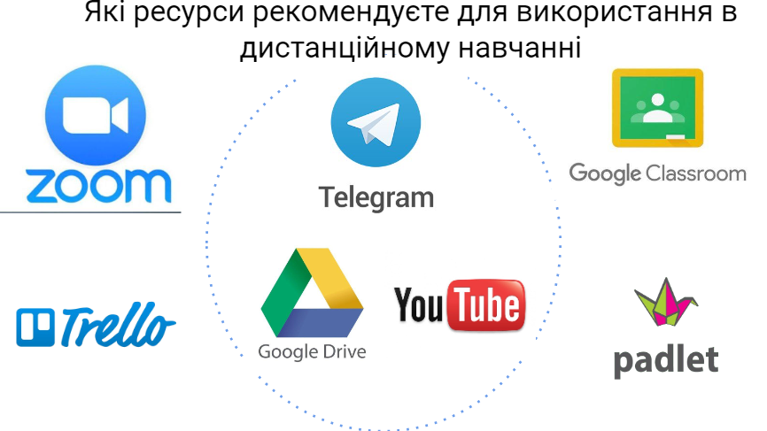
Завдання для асинхронного опрацювання мають бути
диференційовані та практико-орієнтовані та творчі.
Викладачу варто чітко прогнозувати час, який знадобиться учням для виконання завдань.

Slide 8
Тривалість дистанційного уроку за санітарними нормами:
Відповідно до наказу МОЗ України від 25.09.2020 № 2205 "Про затвердження Санітарного регламенту для закладів загальної середньої освіти
для учнів 1-х класів — не більш ніж 10 хвилин;
для учнів 2-4-х класів — не більш ніж 15 хвилин;
для учнів 5-7-х класів — не більш ніж 20 хвилин;
для учнів 8-9-х класів — 20-25 хвилин;
для учнів 10-11-х класів на 1-й годині занять — до 30 хвилин, на 2-й годині занять — 20 хвилин.
При парних навчальних заняттях для учнів 10-11-х класів — не більш ніж 25-30 хвилин на першому навчальному занятті та не більш ніж 15-20 хвилин на другому.
Після занять із застосуванням технічних засобів навчання викладач повинен організовувати вправи з рухової активності та гімнастику для очей.

Slide 9
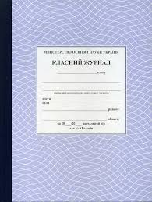
Про записи у Класному журналі
ОБОВ’ЯЗКОВО ЗАЗНАЧИТИ У ЖУРНАЛІ
Режим проведення: синхронний, асинхронний. Не менше 30% у синхронному режимі.
Відмітка про відсутність учня робиться за умови проведення заняття в синхронному режимі.
Дати проведення занять зазначаються відповідно до календарно-тематичного планування.
Враховувати норми обсягу домашнього завдання та зазначати в журналі.
Індивідуальний та диференційований діяльнісний підхід.

Slide 10
Оцінювання результатів дистанційного навчання
Зважати на
рівень здоров’я учнів,
загальний досвід дистанційного навчання,
на технічні проблеми, які
надавати дітям більше спроб і часу на виконання
контрольних завдань.
оцінювання
ФОРМУВАЛЬНЕ
МОТИВАЦІЯ
МОЖЛИВІСТЬ покращити результат
РЕФЛЕКСІЯ
Здобувачі освіти обов’язково проходять формувальне, поточне, підсумкове(тематичне, семестрове, річне- відповідно до рівня здобуття освіти- оцінювання)
Оцінювання може бути очним чи дистанційним з дотриманням академічної доброчесності.
Оцінювання може бути за власною шкалою закладу освіти( за наявності правил переведення такої шкали до системи оцінювання, визначеної законодавством.
Наразі чинні рекомендації щодо організації оцінювання – лист МОН №1/9-213 від 16.04.2020

Slide 11
Основні форми онлайн-комунікації
Відеоконференція — це конференція в режимі реального
часу онлайн
Блог — це форма спілкування, яка нагадує форум, де право
на публікацію належить одній особі чи групі людей.
Viber дозволяють створювати закриті групи, спільноти, чати, вести
обговорення тем, завдань, проблем, інформації.
Платформа Всеосвіта
(vseosvita.ua ) – національна освітня платформа дозволяє організувати онлайн-навчання, використовуючи
відео-, текстову та графічну інформацію.
Форум — найпоширеніша форма спілкування педагога й учнів у дистанційному навчанні.

Slide 12
Конструктор уроків

Slide 13
Конструктор тестів

Slide 14
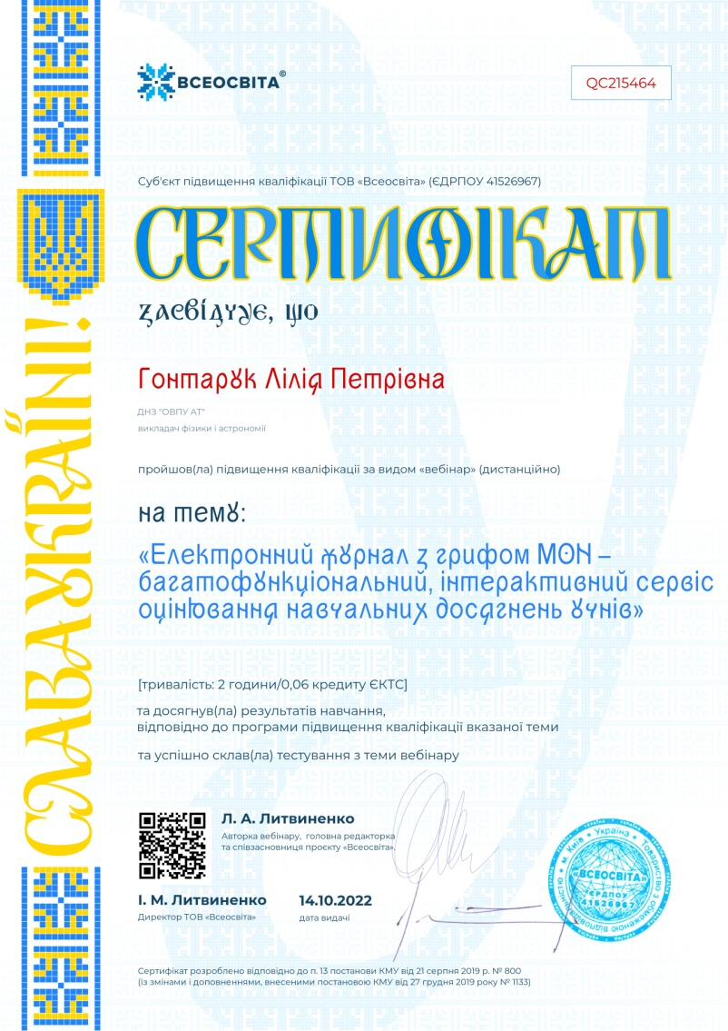
Особисті досягнення

Slide 15
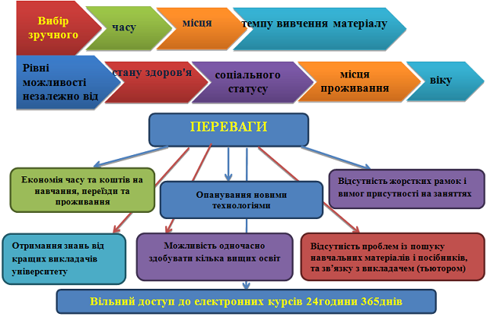
Дистанційне навчання – здобутки та напрацювання

